Slide 1
读 经
哥林多前书 1:10-31

Slide 2
1:10 弟兄们，我藉我们主耶稣基督的名劝你们都说一样的话。你们中间也不可分党，只要一心一意，彼此相合。
1:11 因为革来氏家里的人曾对我提起弟兄们来，说你们中间有纷争。
1:12 我的意思就是你们各人说：「我是属保罗的」；「我是属亚波罗的」；「我是属矶法的」；「我是属基督的」。

Slide 3
1:13 基督是分开的吗？保罗为你们钉了十字架吗？你们是奉保罗的名受了洗吗？
1:14 我感谢上帝，除了基利司布并该犹以外，我没有给你们一个人施洗，
1:15 免得有人说，你们是奉我的名受洗。
1:16 我也给司提法那家施过洗，此外给别人施洗没有，我却记不清。

Slide 4
1:17 基督差遣我，原不是为施洗，乃是为传福音，并不用智慧的言语，免得基督的十字架落了空。
1:18 因为十字架的道理，在那灭亡的人为愚拙；在我们得救的人，却为上帝的大能。
1:19 就如经上所记：我要灭绝智慧人的智慧，废弃聪明人的聪明。
1:20 智慧人在哪里？文士在哪里？这世上的辩士在哪里？上帝岂不是叫这世上的智慧变成愚拙吗？

Slide 5
1:21 世人凭自己的智慧，既不认识上帝，上帝就乐意用人所当作愚拙的道理拯救那些信的人；这就是上帝的智慧了。
1:22 犹太人是要神迹，希腊人是求智慧，
1:23 我们却是传钉十字架的基督，在犹太人为绊脚石，在外邦人为愚拙；
1:24 但在那蒙召的，无论是犹太人、希腊人，基督总为上帝的能力，上帝的智慧。

Slide 6
1:25 因上帝的愚拙总比人智慧，上帝的软弱总比人强壮。
1:26 弟兄们哪，可见你们蒙召的，按着肉体有智慧的不多，有能力的不多，有尊贵的也不多。
1:27 上帝却拣选了世上愚拙的，叫有智慧的羞愧；又拣选了世上软弱的，叫那强壮的羞愧。

Slide 7
1:28 上帝也拣选了世上卑贱的，被人厌恶的，以及那无有的，为要废掉那有的，
1:29 使一切有血气的，在上帝面前一个也不能自夸。
1:30 但你们得在基督耶稣里是本乎上帝，上帝又使他成为我们的智慧、公义、圣洁、救赎。
1:31 如经上所记：「夸口的，当指着主夸口。」

Slide 8
证 道
主内合一：不可夸人口

Slide 9


Slide 10
2024 教会主题：主内合一，同心同行！
哥林多前书 12:4-7
12:4 恩赐原有分别，圣灵却是一位。
12:5 职事也有分别，主却是一位。
12:6 功用也有分别，上帝却是一位，在众人里面运行一切的事。
12:7 圣灵显在各人身上，是叫人得益处。

Slide 11


Slide 12
1. 解经讲道
2. 圣经神学
3. 福音
4. 根据圣经来理解悔改归主
5. 根据圣经来理解传福音
6. 根据圣经来理解教会的会员制度
7. 遵循圣经的教会纪律
8. 关注门徒职分与成长
9. 根据圣经来理解教会领袖

Slide 13
1:1 奉上帝旨意，蒙召作耶稣基督使徒的保罗，同兄弟所提尼，
1:2 写信给在哥林多上帝的教会，就是在基督耶稣里成圣、蒙召作圣徒的，以及所有在各处求告我主耶稣基督之名的人。基督是他们的主，也是我们的主。
1:3 愿恩惠、平安从上帝我们的父并主耶稣基督归与你们。

Slide 14
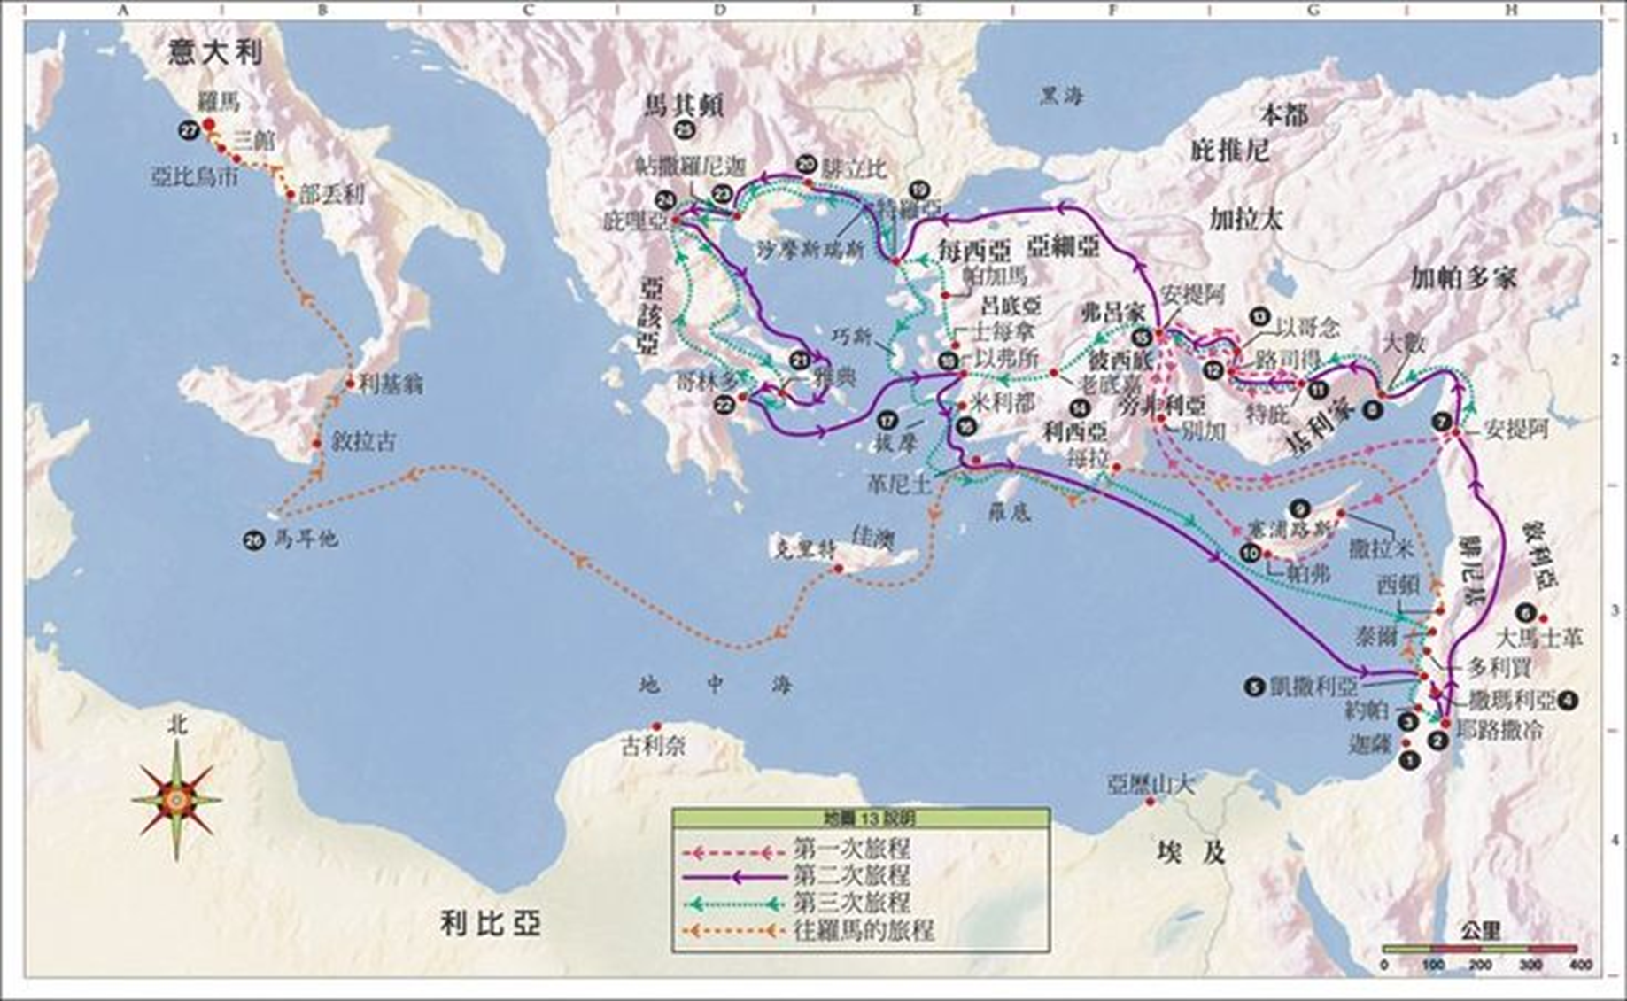

Slide 15
1:4 我常为你们感谢我的上帝，因上帝在基督耶稣里所赐给你们的恩惠；
1:5 又因你们在他里面凡事富足，口才、知识都全备，
1:6 正如我为基督作的见证，在你们心里得以坚固，
1:7 以致你们在恩赐上没有一样不及人的，等候我们的主耶稣基督显现。
1:8 他也必坚固你们到底，叫你们在我们主耶稣基督的日子无可责备。
1:9 上帝是信实的，你们原是被他所召，好与他儿子―我们的主耶稣基督一同得分。

Slide 16
引言 1:1-1:9
1、关于纷争结党的问题 1:10-4
2、关于淫乱的问题 5
3、关于信徒彼此告状的问题 6
4、关于婚姻的问题 7
5、关于祭偶像食物的问题 8
6、关于使徒权利的问题 9
7、关于参加鬼宴的问题 10
8、关于聚会妇女蒙头的问题 11:1-11:16
9、关于圣餐秩序的问题 11:17-11:34
10、关于圣灵恩赐的问题 12-14
11、关于复活的问题 15
12、关于金钱奉献与管理的问题 16:1-16:4
结语 16:5-16:24

Slide 17
一、首要问题：教会内的结党纷争。

Slide 18
1:10 弟兄们，我藉我们主耶稣基督的名劝你们都说一样的话。你们中间也不可分党，只要一心一意，彼此相合。
1:11 因为革来氏家里的人曾对我提起弟兄们来，说你们中间有纷争。
1:12 我的意思就是你们各人说：「我是属保罗的」；「我是属亚波罗的」；「我是属矶法的」；「我是属基督的」。

Slide 19
使徒行传
18:24 有一个犹太人，名叫亚波罗，来到以弗所。他生在亚力山大，是有学问（或作：口才）的，最能讲解圣经。
18:25 这人已经在主的道上受了教训，心里火热，将耶稣的事详细讲论教训人；只是他单晓得约翰的洗礼。
18:26 他在会堂里放胆讲道；百基拉，亚居拉听见，就接他来，将上帝的道给他讲解更加详细。
18:27 他想要往亚该亚去，弟兄们就勉励他，并写信请门徒接待他。他到了那里，多帮助那蒙恩信主的人，
18:28 在众人面前极有能力、驳倒犹太人，引圣经证明耶稣是基督。

Slide 20
一、首要问题：教会内的结党纷争。
二、原因分析：有人自高自大。

Slide 21
1:28 上帝也拣选了世上卑贱的，被人厌恶的，以及那无有的，为要废掉那有的，
1:29 使一切有血气的，在上帝面前一个也不能自夸。
1:30 但你们得在基督耶稣里是本乎上帝，上帝又使他成为我们的智慧、公义、圣洁、救赎。
1:31 如经上所记：「夸口的，当指着主夸口。」

Slide 22
4:6 弟兄们，我为你们的缘故，拿这些事转比自己和亚波罗，叫你们效法我们不可过于圣经所记，免得你们自高自大，贵重这个，轻看那个。
4:18 有些人自高自大，以为我不到你们那里去；
4:19 然而，主若许我，我必快到你们那里去，并且我所要知道的，不是那些自高自大之人的言语，乃是他们的权能。

Slide 23
一、首要问题：教会内的结党纷争。
二、原因分析：有人自高自大。
三、如何解决：在基督里谦卑合一。

Slide 24
1:18 因为十字架的道理，在那灭亡的人为愚拙；在我们得救的人，却为上帝的大能。
1:19 就如经上所记：我要灭绝智慧人的智慧，废弃聪明人的聪明。
1:20 智慧人在哪里？文士在哪里？这世上的辩士在哪里？上帝岂不是叫这世上的智慧变成愚拙吗？
1:21 世人凭自己的智慧，既不认识上帝，上帝就乐意用人所当作愚拙的道理拯救那些信的人；这就是上帝的智慧了。

Slide 25
1:22 犹太人是要神迹，希腊人是求智慧，
1:23 我们却是传钉十字架的基督，在犹太人为绊脚石，在外邦人为愚拙；
1:24 但在那蒙召的，无论是犹太人、希腊人，基督总为上帝的能力，上帝的智慧。
1:25 因上帝的愚拙总比人智慧，上帝的软弱总比人强壮。

Slide 26
三、如何解决：在基督里谦卑合一。
1、十字架提醒我们要谦卑。

Slide 27
1:13 基督是分开的吗？保罗为你们钉了十字架吗？你们是奉保罗的名受了洗吗？
1:14 我感谢上帝，除了基利司布并该犹以外，我没有给你们一个人施洗，
1:15 免得有人说，你们是奉我的名受洗。
1:16 我也给司提法那家施过洗，此外给别人施洗没有，我却记不清。
1:17 基督差遣我，原不是为施洗，乃是为传福音，并不用智慧的言语，免得基督的十字架落了空。

Slide 28
1:4 我常为你们感谢我的上帝，因上帝在基督耶稣里所赐给你们的恩惠；
1:5 又因你们在他里面凡事富足，口才、知识都全备，
1:6 正如我为基督作的见证，在你们心里得以坚固，
1:7 以致你们在恩赐上没有一样不及人的，等候我们的主耶稣基督显现。
1:8 他也必坚固你们到底，叫你们在我们主耶稣基督的日子无可责备。
1:9 上帝是信实的，你们原是被他所召，好与他儿子―我们的主耶稣基督一同得分。

Slide 29
三、如何解决：在基督里谦卑合一。
1、十字架提醒我们要谦卑。
2、十字架提醒我们要合一。

Slide 30
彼得前书
4:7 万物的结局近了。所以，你们要谨慎自守，警醒祷告。
4:8 最要紧的是彼此切实相爱，因为爱能遮掩许多的罪。
4:9 你们要互相款待，不发怨言。
4:10 各人要照所得的恩赐彼此服事，作上帝百般恩赐的好管家。

Slide 31
结语：
认识十字架的道理：个人谦卑、教会合一！

